Slide 1
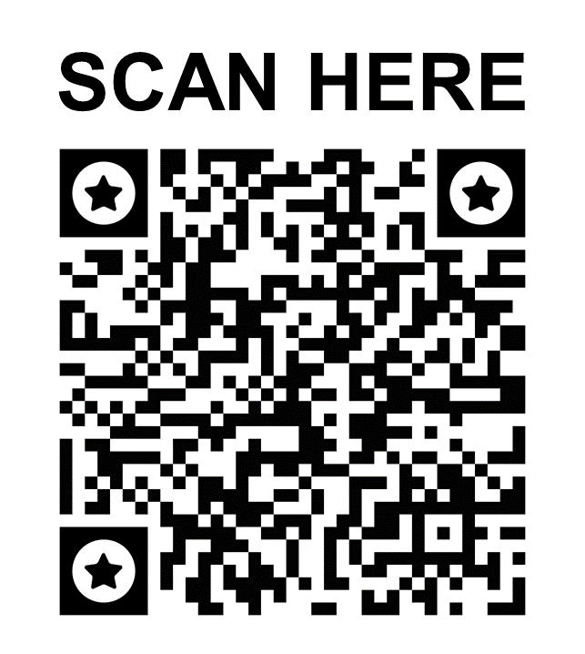
道德热线
全天24小时 •一年365天
2024
任何时间
任何地方
我们都能
接听到你的来电
如果您发现自己在工作中遇到有关道德与合规方面的问题，道德热线将为您提供相关服务。您可以报告严重的问题和相关的疑虑，如涉嫌贿赂贪腐、欺诈、洗钱、会计违规、反垄断违规、滥用公司资产和资源、利益冲突、不当礼品和娱乐招待、披露敏感信息、歧视、报复、威胁、性骚扰或类似情况。任何涉嫌违反Brink's道德规范的行为都应通过道德热线进行举报。
400 661 2084
您提出的疑虑和问题，将会被保密
您将得到保护，免受报复
普通话，粤语和英语联系 | Contact in Mandarin, Cantonese and English |普通話，粵語和英語聯繫
道德热线由一家独立的公司运营。您可以相信，Brink's道德与合规小组会对所有提出的问题及信息进行保密处理。
你也可以放心，如果你想提交一份匿名报告，你的身份信息也不会提供给Brink's。

